Slide 1
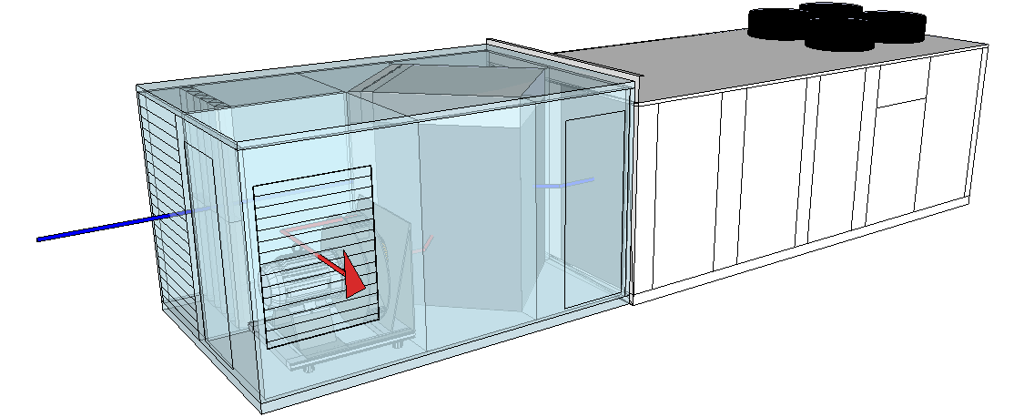
Module de récupération de chaleur Voyager II & III « Energy Recovery Modules – ERM »
Fonctionnement et contrôle
Ph.TISSERAND
Septembre 2011

Slide 2
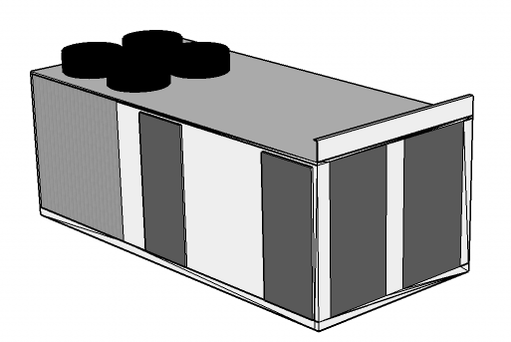
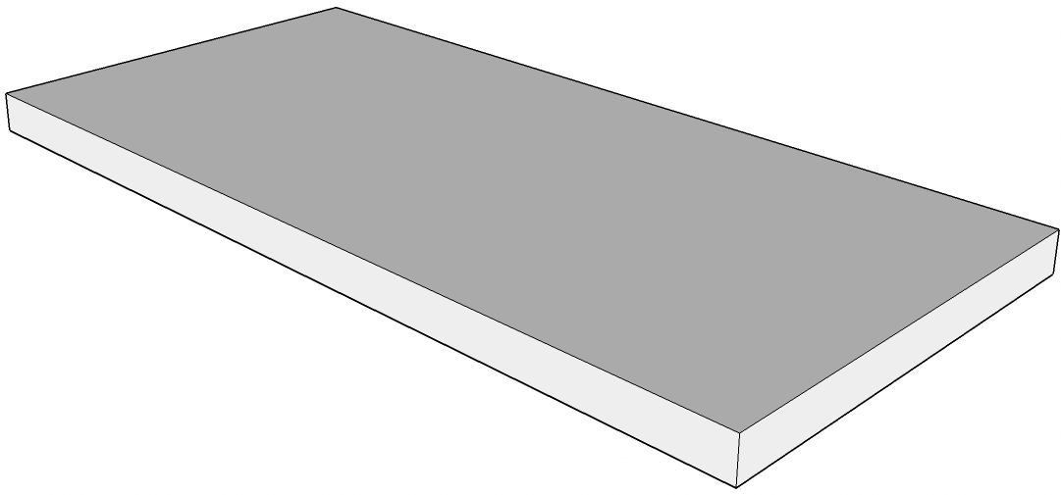
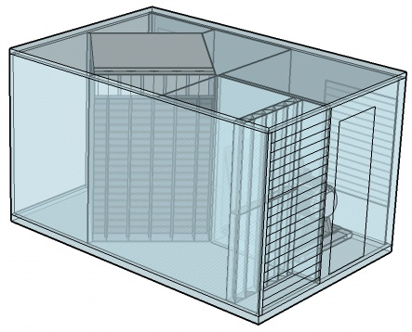
Principe d'installation
2 éléments à assembler sur site
La partie air neuf du rooftop est dessinée pour recevoir le module ERM.
Le rooftop comporte toute la partie contrôle : Variateur TR1-2800®, Platine économiseur (ECA), Bornier de connection, Sondes de température, pressostat/temporisation de dégivrage (version PHE).
Rooftop
ERM

Slide 3
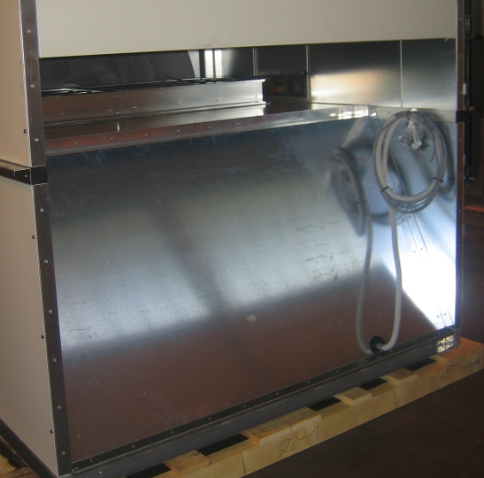
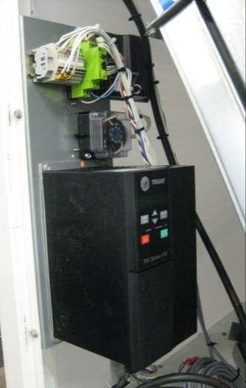
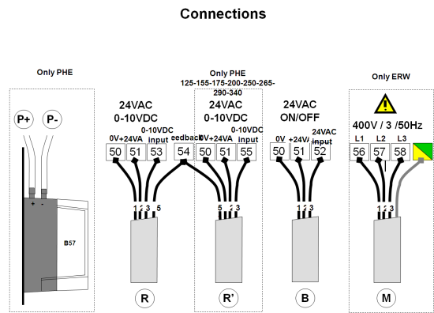
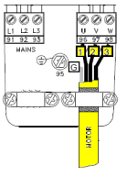
Installation du module ERM
Raccordement électrique facile sur le rooftop.
Les câbles puissance du ventilateur d’extraction ainsi que le câble contrôle des moteurs de registre sont en attente sur le module ERM.
ERM
Les câbles se connectent sur le bornier à l’intérieur du rooftop en suivant le schéma électrique ou l’IOM
La procédure d’installation et de démarrage est décrite dans le document RT-SVX42A

Slide 4
Concept Voyager II / Voyager III
Voyager II
Du fait de l’encombrement réduit dans le rooftop, la reprise et le mélange sont gérés dans le module ERM
En conséquence, la gaine de reprise est situé sur le module ERM
Voyager III
Sur la version PHE, le mélange est effectué dans le rooftop
En conséquence, la gaine de reprise est situé au même endroit que sur le rooftop « classique »
Sur la version ERW, le mélange est effectué dans le module ERM
Echangeur à plaque
Le ventilateur d’extraction ne traite que le débit d’air extrait.
La vitesse du ventilateur d’extraction est variable selon le pourcentage d’air neuf
En standard : pressostat de prise en glace de l’échangeur qui initie un cycle by-pass de l’échangeur pour dégivrer la partie air extrait du l’échangeur.
Condensation évacuée au travers d’un bac à condensats.
Roue de récupération d’énergie
Le ventilateur traite 100% du débit du rooftop (ventilateur de reprise).
La vitesse du ventilateur de reprise est ajustée à la mise en service et demeure fixe pendant la marche du rooftop
Pas de condensats à gérer, ni de cycles de dégivrages.

Slide 5
Voyager II
Echangeur à plaques
125-155-175-200-250-265-290-340
GDR
FRD
HTX
BPD
EXF
ROOFTOP
MXD
FLT
Roue de récupération d’énergie
125-155-175-200-250-265-290-340
LVR
HTX
FLT
ROOFTOP
MXD
EXF
FLT
GDR
Notes:
Voyager II
Mixing between return and fresh air is not managed in the rooftop but in the ERM
Return air duct is connected to ERM
PHE
Exhaust fan treat only exhaust air flow.
Exhaust fan is variable speed according to fresh air %
Standard : a defrost pressure switch that initiate defrost cycle (bypass of PHE) during a pre-set timer sequence
Condensation evacuate via drain pipe.
ERW
Exhaust fan treat 100% of the air flow (Return fan).
Exhaust fan airflow as to be set at commissioning, but remains fixed speed during operation.
No condensate to evacuate, moisture transferred between the 2 airflow.

Slide 6
Voyager III
Echangeur à plaques
275-300-350-400-500-600
GDR
ROOFTOP
BPD
HTX
EXF
FLT
Roue de récupération d’énergie
275-300-350-400-500-600
ROOFTOP
LVR
HTX
FLT
MXD
EXF
FLT
GDR
Notes:
Voyager III
In PHE version, the mixing between return and fresh air is done inside the rooftop.
Return air duct is located as the same place as standard rooftop unit.
In ERW version, mixing between return air and fresh air is done inside the ERM
PHE
Exhaust fan treat only exhaust air flow.
Exhaust fan is variable speed according to fresh air %
Standard : a defrost pressure switch that initiate defrost cycle (bypass of PHE) during a pre-set timer sequence
Condensation evacuate via drain pipe.
ERW
Exhaust fan treat 100% of the air flow (Return fan).
Exhaust fan airflow as to be set at commissioning, but remains fixed speed during operation.
No condensate to evacuate, moisture transferred between the 2 airflow.

Slide 7
Légende
FRD
MXD
GDR
Registre d’air neuf modulant
Registre de mélange modulant
Avec moteur de registre modulant 0-10VDC
Clapet Registre de surpression
HTX
Echangeur de chaleur Air /Air
EXF
Ventilateur Plug Fan
BPD
Registre de By-pass
Avec moteur de registre tout ou rien
Air mélangé
FLT
Air neuf
Filtres métalliques EU3
LVR
Grille persiennes d’air neuf
Air repris

Slide 8
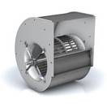
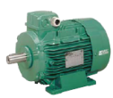
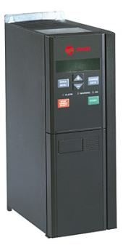
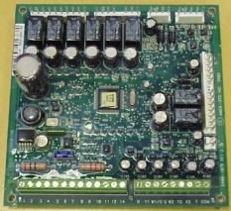
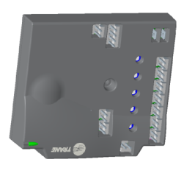
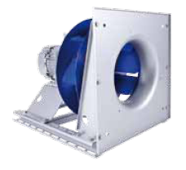
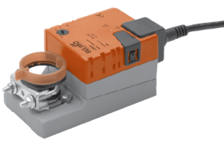

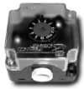
Eléments clef du contrôle sur version PHE
Ventilateur de soufflage du Rooftop
Signal ON/OFF du ventilateur de soufflage
VarioTrane TR1-2800
(Variateur de vitesse)
Reliatel
(RTRM-RTOM)
Power IN
Puissance sortie
T°air extérieur
Signal
2-10 VDC
T°air reprise
T°air mélange
Platine économiseur (ECA)
Signal
2-10 VDC
Signal
ON-OFF
Relais EXF
(signal free cooling)
Moteur de registre de mélange/air neuf (uniquement sur V2 )
Ventilateur d’extraction
Moteur de registre de bypass
(Ouvert en mode free-cooling)
Pressostat/temporisation de dégivrage

Slide 9
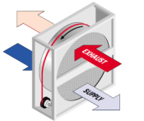
Eléments clef du contrôle sur version ERW
Ventilateur de soufflage du Rooftop
Signal ON/OFF du ventilateur de soufflage
VarioTrane TR1-2800
(Variateur de vitesse)
Reliatel
(RTRM-RTOM)
Power IN
Power OUT
T°air extérieur
Référence fixe
T°air reprise
T°air mélange
Platine économiseur (ECA)
Signal
2-10 VDC
Signal ON-OFF
Relais EXF
(signal free cooling)
Moteur de la roue de récupération de chaleur
(OFF en mode free-cooling)
Moteur de registre de mélange
Ventilateur de reprise

Slide 10


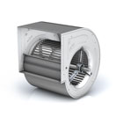
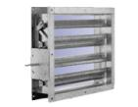


Fonctionnement du Module ERM
Le fait d’avoir un module ERM, ne change en rien la logique de fonctionnement du rooftop
Ventilateur
de l’ERM
Ventilateur du
Rooftop
Registre d’air neuf
de l’économiseur
Etat de l’unité
Unit
Fan
THP 03
Fan AUTO sans
Demande en froid/chaud
Unit OFF
OFF
OFF
0%
Mode ventilation
Froid mécanique
Chauffage
Unit ON
Min % (PHE)
100% (ERW)
ON
Min %
Mode free cooling
Free cooling
100%
ON
100%

Slide 11



Fonctionnement en mode ventilation
Ajustement du taux minimum d’air neuf
Comme pour un rooftop « classique », le % mini d’air neuf s’ajuste sur la carte économiseur ECA via le potentiomètre embarqué (0 to 50%).
Le % d’air neuf peut aussi être ajusté via BMS : au travers d’un Tracker / BCU / PIC(Modbus) ou LON(LCI-R).
Une sonde CO2 permet d’ajuster le % d’air neuf en fonction de l’occupation dans le bâtiment.
Sur la version échangeur à plaques, la variation du % d’air neuf s’accompagne d’une variation de la vitesse du ventilateur d’extraction au travers du variateur TR1-2800®.
Séquencement des étages froid et chaud
La logique adoptée est identique à celle utilisée pour un rooftop « classique ».
Pressostat/tempo de dégivrage
INACTIVE
ECA
VarioTrane
Exemple pour 20% d’air neuf sur un PHE – Voyager III
3.6VDC
20%
Registre By-pass OFF
ROOFTOP
20
20
20
100
20
80
20
20
100
100

Slide 12
Fonctionnement en mode Free cooling
Critères pour réaliser du free cooling
Si la zone controlée par le rooftop est demandeuse de froid (T° > point de consigne+0.5°C), le rooftop teste si une fonctionnement free cooling est possible en comparant la température/enthalpie de l’air repris par rapport à la température/enthalpie de l’air extérieur. Si l’air extérieur est inférieur à l’air repris la fonction free cooling est validée.
Quand l’unité fonctionne en free cooling, l’ECA pilote le registre d’air neuf/mélange de façon modulante pour limiter la T° de soufflage à un minium de 10°C mais aussi en fonction de l’écart entre la T° de l zone et le point de consigne de l’économiseur. Le point de consigne de l’économiseur se situe entre le point de consigne froid et le point de consigne chaud.
Contrôle de l’ERM
En mode free cooling, l’échangeur de récupération de chaleur est dévalidé en ouvrant le registre de bypass(version PHE) ou en stopant le moteur de la roue de récupération (version ERW). Le reste de la logique est similaire à la version « classique »
Pressostat/tempo de dégivrage
INACTIVE
ECA
VarioTrane
Exemple de fonctionnement à
100% free cooling
10VDC
100%
Registre By-pass ON
ROOFTOP
100
100
100
100
100
100
100
100
100

Slide 13
Mode dégivrage (version PHE seulement)
Dégivrage
Durant la période froide de l’hiver, la condensation présente coté reprise sur l’échangeur à plaque vient à geler occasionnant un colmatage de l’échangeur à plaque et créer une perte de charge importante.
Un pressostat différentiel va détecter cette perte de charge et initier un cycle de dégivrage temporisé par défaut à 5 minutes (temporisation réglable sur site).
Le dégivrages est réalisé en ouvrant le registre de by-pass de façon à ne plus refroidir l’échangeur. L’air extrait va alors réchauffer l’échangeur et faire fondre la glace qui va ensuite être évacuée par le bac à condensat.
Durant le cycle de dégivrage, le taux d’air neuf reste constant de façon à toujours assurer une température de soufflage tempérée dans la zone traitée par le rooftop.
Pressostat/tempo de dégivrage
ACTIVE
ECA
VarioTrane
Exemple de dégivrage
Sur version PHE – Voyager III
3.6VDC
20%
Registre By-pass ON
ROOFTOP
20
20
100
20
80
20
20
20
100
100
Evacuation eau
du dégivrage

Slide 14


Thank you!

